Slide 1
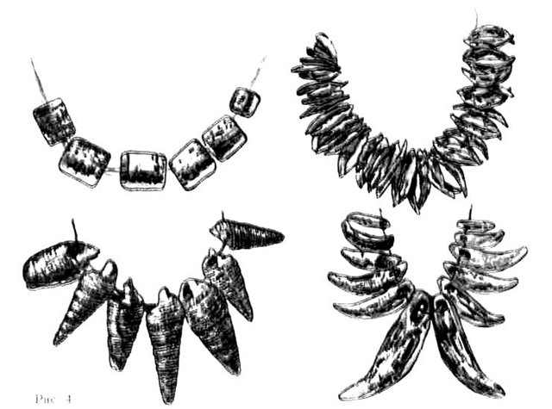
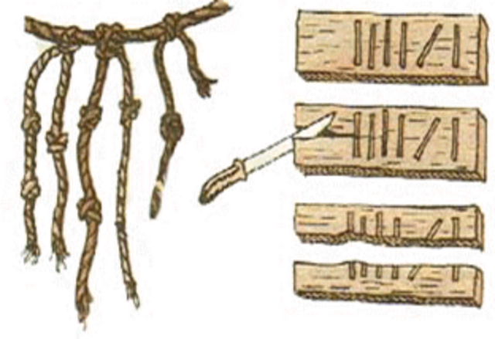

Slide 5
В Древнем Египте около 5000-4000 лет до н.э. использовали такую запись чисел: единица обозначалась палочкой, сотня — пальмовым листом, а сто тысяч — лягушкой (в дельте Нила было очень много лягушек, вот у людей и возникла такая ассоциация: сто тысяч — очень много, как лягушек в Ниле).

Slide 6
Папуасские племена имели только две цифры, один и два, и называли их «урапун» и «окоза» соответственно. А дальнейшие числа называли просто используя эти два. Например три у них — «окоза-урапун», а четыре — «окоза-окоза». Видимо, считать им особо нечего, поэтому больших чисел у них нет. А все, что больше шести-семи они называют «много».

Slide 7
А вот наши предки-славяне использовали самую сложную запись чисел. Они их записывали буквами, над которыми ставили специальный значок «титло», чтобы отличить, где написали буквы, а где цифры, и значков у них было аж 27.

Slide 11
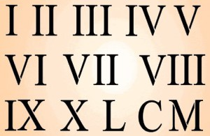
Римские цифры появились 500 лет до н.э. Римская система счисления была очень распространена в Европе и считалась на то время, пока не придумали арабские цифры, идеальной.

Slide 14
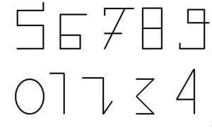
В V веке в Индии появилась система записи, которую мы знаем как арабские цифры и активно используем сейчас. Это был набор из 9 цифр от 1 до 9. Каждая цифра записывалась так, чтобы ей соответствовало количество углов. Например, в цифре 1 — один угол, в цифре 2 — два угла, в цифре 3 — три. И так до 9. Нуля еще не существовало, он появился позже. Вместо него просто оставляли пустое место

Slide 16
1 2 3 4 5 6 7 8 9 10 11 12 13 14 15 111 112 113 223 456
Числа составленные из 1 цифры – однозначные, из 2 – двузначные,
из 3 -трехзначные

Slide 18
